Slide 1
Olgu
PSA:3.7 ng/ml
Prostat hacmi 45 cc
Üriner usg normal
IPSS:15 (orta)
IIEF:27 (ED yok)
68 yaşında erkek
Alt üriner sistem semptomları mevcut
RT:Sol lob medial kısımda nodül
HT-, DM-
Genital muayenede özellik yok
Notes:
1

Slide 2
Olgu
Trus-Bx: sol bazal (%20) ve apikal (%10)
  2/10 Gleason 3+4 Adeno Ca.
T1a: Tm rezeke edilen dokunun %5’inden az
T1b: Tm rezeke edilen dokunun %5’inden fazla
T2a: Tm tek lobun yarısında yada daha azında
T2b: Tm tek lobun yarısından fazlasında
T2c: Tm her iki lobda
T3: Tm kapsül dışına taşmış
T4: Tm fikse yada seminal vesikül dışındakı dokulara invaze
Notes:
2

Slide 3
Hangi tedavi yöntemi ?
İzlem
Bilateral sinir koruyucu RRP
Sağ sinir koruyucu RRP
Sol sinir koruyucu RRP
Anti-androjen
Kemoterapi
Brakiterapi
Notes:
3

Slide 4
Kateter çıkarılmasını takiben PDE-5 5 mg günlük başlandı ve on demand max doz PDE 5

Slide 5
Olgu
3. ayda PSA:0.005 ng/ml
Hasta ED tarifliyor
IIEF: 12 (orta)
Notes:
5

Slide 6
Postoperative PDE5 inh etkinliği
Study | Patient number | Nerve sparing | Success(%)
Loventritt et al | 37 | BnSRP | 42
Shimizu et al | 13 | BnSRP(8) UNSRP(5) | 100 40
Raina et al | 174 | BnSRP(104) UNSRP(28) | 76 53
Ogura et al | 43 | BnSRP(18) UnSRP(21) NnSRP(4) | 62 54 0
Zippe et al | 91 | BnSRP(53) UnSRP(12) NnSRP(26) | 72 50 15
Zagaja et al | 170 | BnSRP(59) UnSRP(41) NnSRP(20) | 53 10 0
Feng et al | 53 | BnSRP(21) UnSRP(15) NnSRP(17) | 80 71 6
BnSRP: %42-100, UnSRP: %10-71 NnSRP: %0-15

Slide 7
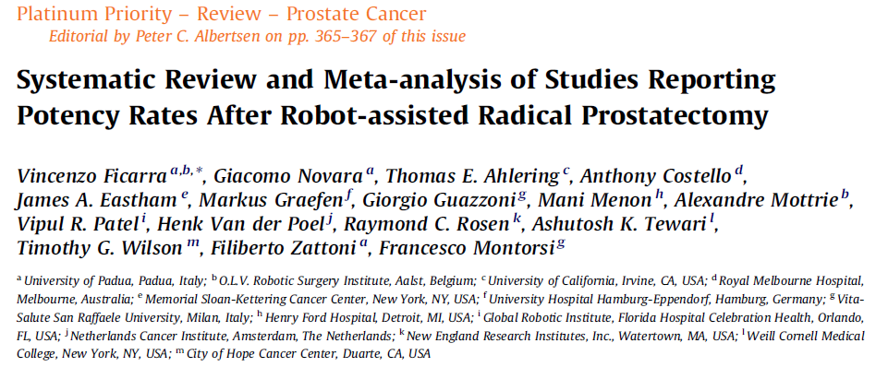
ROBOTİK VS LAPAROSKOPİK RP

Slide 8
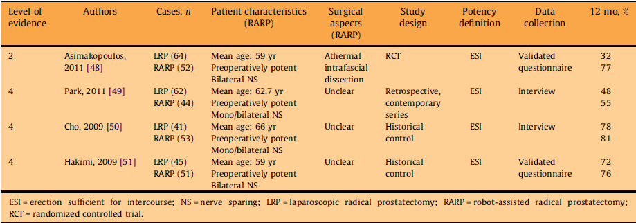
Vincenzo Ficarra. Europan Urology (2012) ; Systematic Review and Meta-analysis of Studies Reporting Potency Rates After Robot-assisted Radical Prostatectomy

Slide 9
Hangi tedavi seçenekleri/
PDE-5 inhibitor günlük
PDE-5 inhibitor on demand+ daily
PDE-5 inhibitor on demand
ICI +PDE-5 inhibitor on demand
PDE-5 inhibitor günlük+ ICI
Penil protez implantasyon
Notes:
9

Slide 10
Olgu
Mazzola C, Mulhall JP, Urol Clin N Am 38 (2011) 105–118
ICI 2 /hf
Tadalafil 5 mg daily x5/hf
12 ay sonra
  IIEF: 22 (orta)
Notes:
10

Slide 11
Olgu
Tedaviye Refrakter ED
24 ay sonra
PPI
Mazzola C, Mulhall JP, Urol Clin N Am 38 (2011) 105–118
Notes:
11

Slide 12
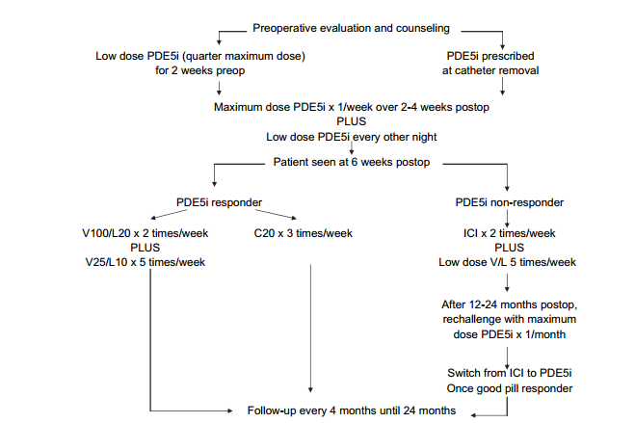
PENİL REHABİLİTASYONDA ALGORİTİM
Mazzola C, Mulhall JP, Urol Clin N Am 38 (2011) 105–118

Slide 13
PPİ
Amerika’da prostatektomilerin %90’dan fazla robotik
Protezlerin ise %27 si RP yapılan hastalara takılmaktadır.
Sekonder vakalarda Retzius boşluğu rezervuar için komplikasyona açık bölge
Komplikasyonları önlemek için yeni rezervuar yeri tanımlamak gerekmektedir.

Slide 14
RP SONRASI PPİ
Özellikle Robotik RP sonrası alışılagelmiş lokalizasyona PPİ rezervuar yerleştirilmesi zorlaşmakta
  Retzius boşluğunun obliterasyonu!
Alternatif rezevuar alanları mümkün mü?
  Ektopik reservuar

Slide 15
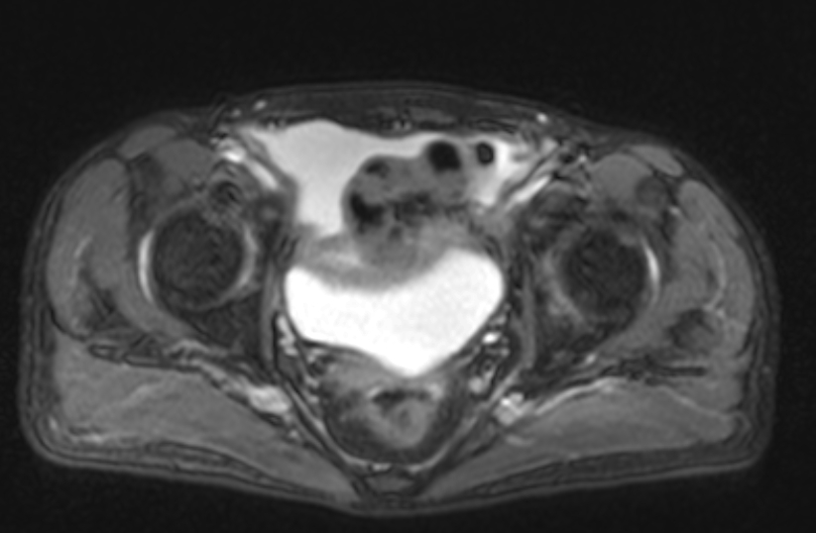
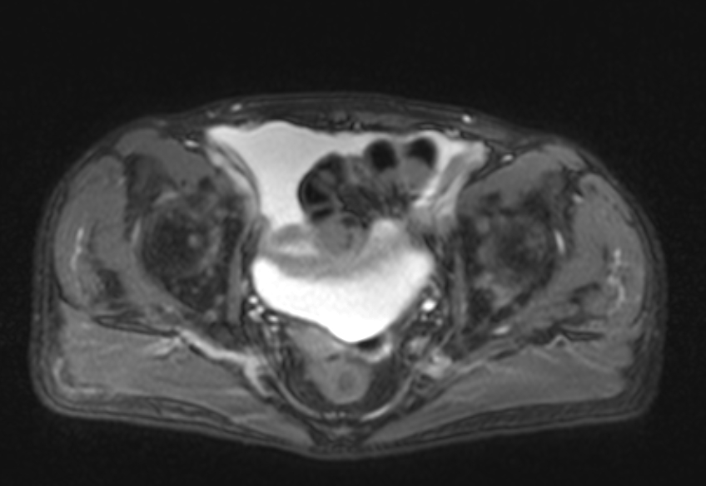
RP SONRASI PPİ
MR görüntüleme (Robotik RP sonrası)
Dr. Fatiğ Atuğ’a teşekkürlerimizle

Slide 16
Reservuar yerleştirme
n=28 Kadavra çalışması
Inguinal kanaldan
Mesane
  6.5 (5-8) cm
  22.8 (15-30) derece
Dolu mesane
  2.6 (2-4) cm
Eksternal iliak ven
  3.23 (2.5-4) cm
  36.4 (20-60) derece
Henry GD et al JSM 2013 J Sex Med. 2013 Nov 26

Slide 17
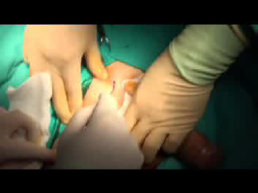

Slide 18
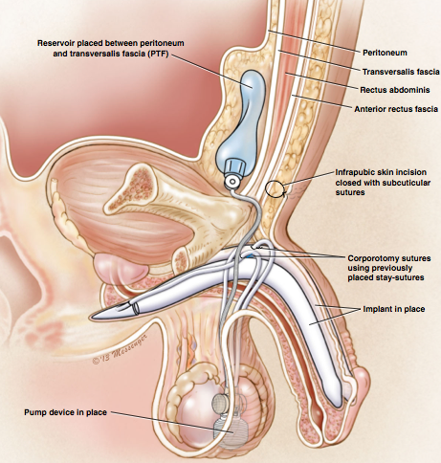
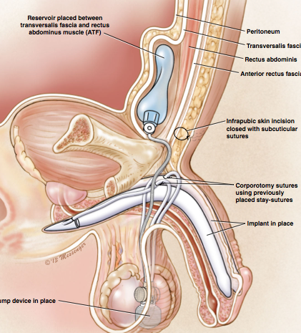
n:2,687 IPP
n:2,239 hastada rezervuar Tranvers fasyanın posterioru
n:447 Anterior-TF( daha önce cerrahi geçiren grup)
Stember DS, Garber BB, and Perito PE. Outcomes of abdominal wall reservoir placement in inflatable penile prosthesis implantation: A safe and efficacious alternative to the space of Retzius. J Sex Med 2014;11:605–612.

Slide 19
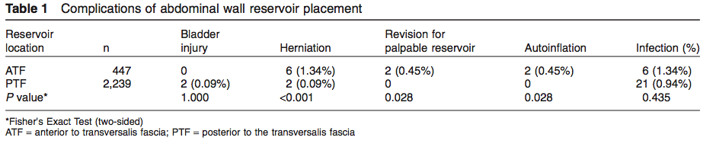
Pelvik cerrahi öyküsü olan hastalarda rezervuarın Transvers fasyanın üstüne konulması güvenli bir yöntemdir.
Sekonder girişimin yol açacağı ciddi organ yaralanması ve büyük damar yaralanması önlenmiş olur
Stember DS, Garber BB, and Perito PE. Outcomes of abdominal wall reservoir placement in inflatable penile prosthesis implantation: A safe and efficacious alternative to the space of Retzius. J Sex Med 2014;11:605–612.

Slide 20
TEŞEKKÜR EDERİZ

